Slide 1
Progress report
20191126
Speaker： Wei Meng Lin

Slide 2
Worklist
報告切版已完成的有
三大套組
男女性10項
乳癌5項、結直腸癌5項
未來小檢測的切版先後次序
黃斑部病變（交由晨瑋負責，已完成）
阿茲海默症（交由晨瑋負責，已完成）
酒精代謝（交由晨瑋負責，已完成）

Slide 3
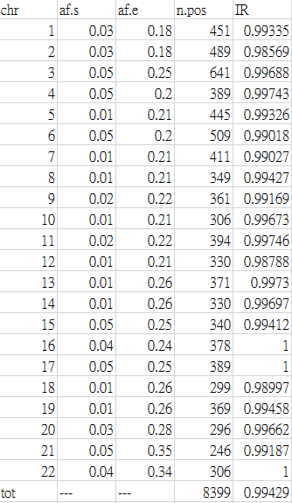
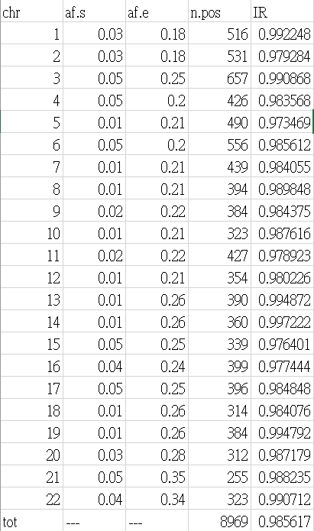
Worklist
APMRA中，廠商提供的Positive Control用親緣鑑定判別後，皆為同一人。
使用松霖的專利
比對過程中有發現下標越界的情形， 與松霖討論中
有執行完祐宏的專利數據

Slide 4
Worklist
APMRA中，先見自己的Positive Control，使用江小美的樣本做比較。
位點數的比較
採口腔和血液的結果，可用的檢測位點數相差不多

Slide 5
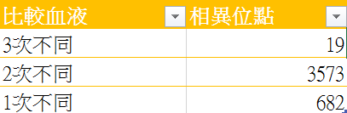
Worklist
APMRA中，先見自己的Positive Control，使用江小美的樣本做比較。
genotype相異位點數的比較
只比較同一個人3次採用血液的APMRA結果，存在3次結果都不一樣的情形

Slide 6
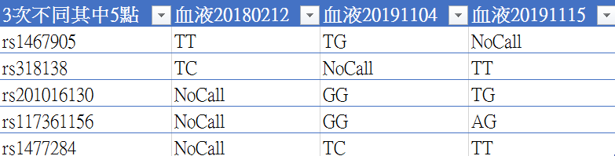
Worklist
APMRA中，先見自己的Positive Control，使用江小美的樣本做比較。
同一個人3次皆不同的SNP
想法：是否把這些位點去除，增加信度呢？

Slide 7
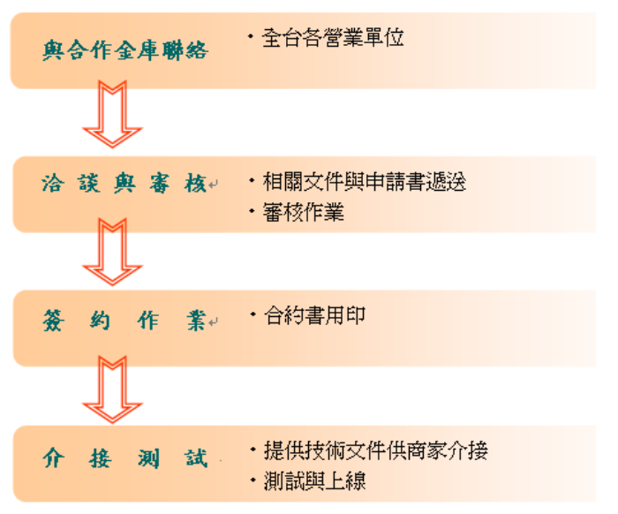

Worklist
合作金庫的信用卡刷卡申請和自動扣款。
線上刷卡部分與合作金庫的聯絡，申請對保中
自動扣款部分，目前合庫只提供會員寫申請單，寫完後由合庫轉給票交所，核印完成收工本費用50元，未來方式是否用回郵信封完成自動扣款作業？
合庫
公司

Slide 8
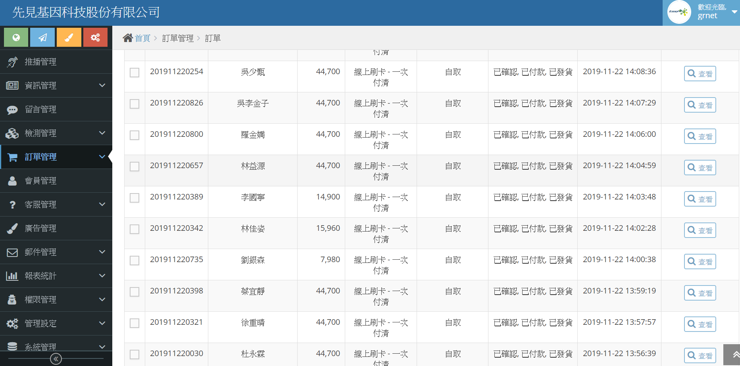
Worklist
客戶的報告上傳，截至目前為止為最新。
目前收樣都會有身份證待補的資料，等資料量大的時候，後續作業困難
無身份證字號等於無法增加後續補做其他檢測的可能

Slide 9
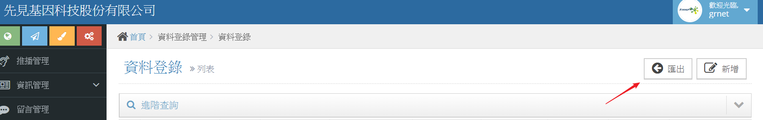
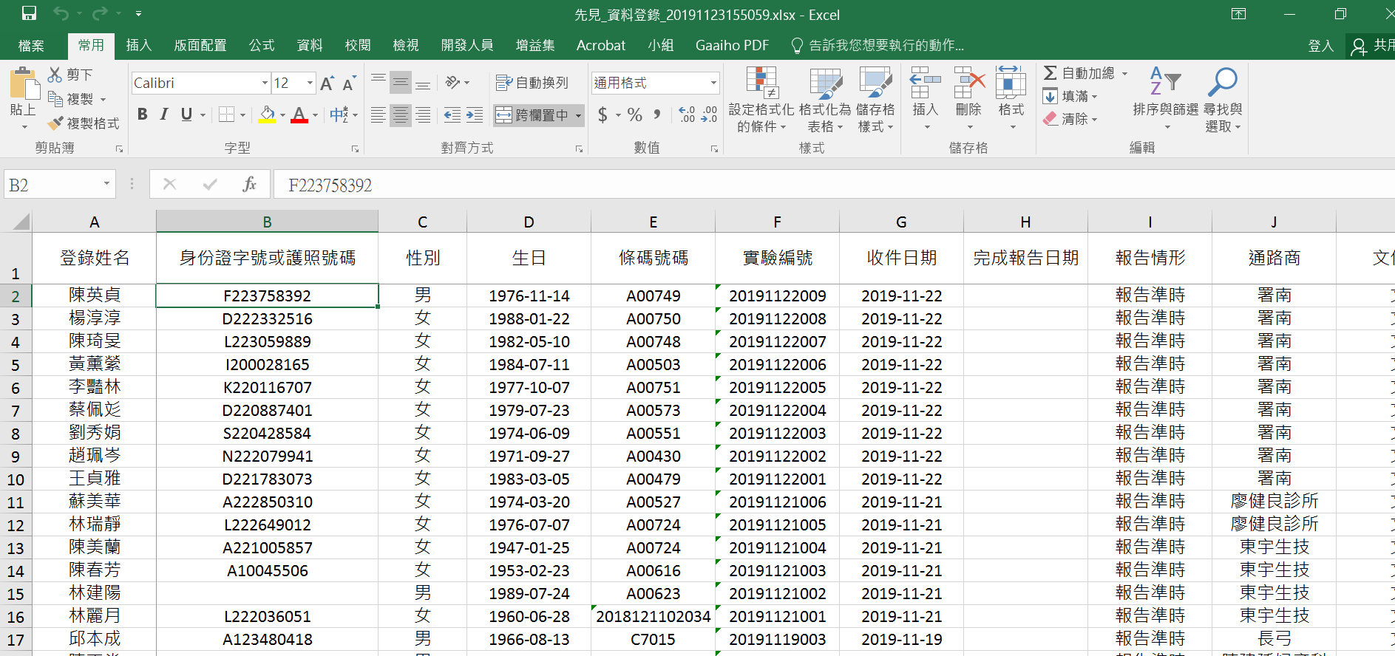
Worklist
資料登錄系統，截至目前為止為最新。
新增加「匯出」功能，能夠隨時匯出所有客戶的詳細資料，供ISO使用

Slide 10
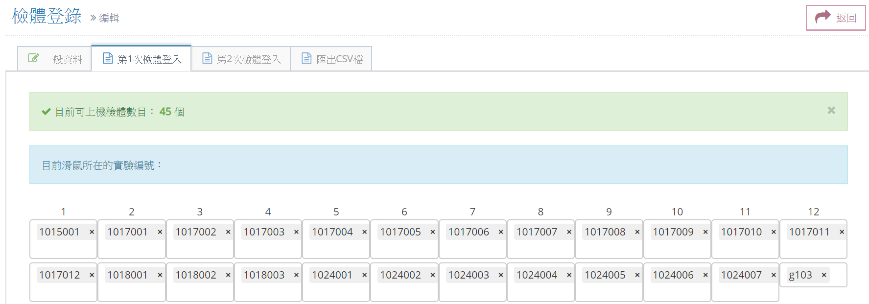
Worklist
檢體登錄系統，截至目前為止為最新。
作業流程是否需要修正，以節省人力？ 權限分派已經給怡佳博士處理，實驗組自己有不同的權限；拿掉QRcode 之前的設計流程分四部分
文件部分
DNA萃取的QC
樣本上機
生資分析

Slide 11
Future work
系統的部分：會員年費系統→報告簽署系統→實驗簽署系統。
miniSEQ的部分：今天會再和松霖聯絡。
用Sens.Spec.嘗試執行Positive Control的比較。
資料庫教學。

